Slide 1

Выразительный портрет
Базовые знания ФОТО-ВИДЕО (Урок1)
МБОУ «Дом детского творчества» р.п. Мучкап Сергей Мартынов

Slide 2
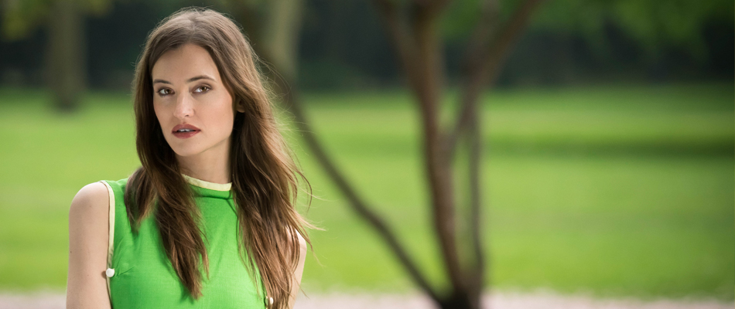
Выразительный портрет
Снимайте
выразительные
портреты
с людьми на первом плане
Фокусное расстояние: 180 мм / F-число: 4.0 / Выдержка: 1/250 с

Slide 3
Выразительный портрет
Для выразительных и четких портретных снимков необходимо размыть задний план и подчеркнуть людей.
Эти снимки называются портретными, а техника съемки может быть использована как для повсед-невной мгновенной съемки, так и для памятных фотографий со дня рождения или свадебного торжества.

Slide 4
Выразительный портрет
Когда мы снимаем без особой подготовки, мы часто стараемся поместить всю фигуру человека в кадр, что выглядит достаточно скучно и официаль-но.
В этом разделе вы научитесь, как выделять людей на фотографии и как сделать портретный снимок более выразительным.
При съемке установите камеру на A-режим и мак-симально откройте диафрагму.

Slide 5
Выразительный портрет
Съемка на телеобъектив
Если вы используете зум-объектив, подойдите к объекту на минимальное расстояние и снимите его в режиме телеобъектива (с большим фокусным расстоянием). Таким образом, вы не допустите по-падания ненужных предметов в кадр и добьетесь большей размытости заднего плана. В результате, человек, которого вы снимаете, будет выделен на снимке.

Slide 6
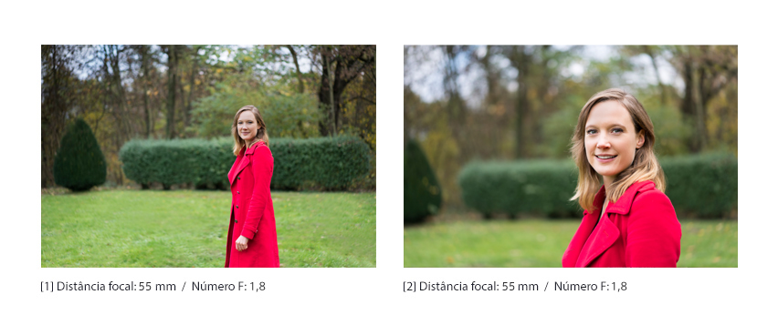
Выразительный портрет
[1] Фокусное расстояние: 55 мм /
F-число:1.8
[2] Фокусное расстояние: 55 мм /
F-число: 1.8

Slide 7
Выразительный портрет
Фотография №2 была снята с близкого расстояния от человека и с приближением и с крупным пла- ном верхней части тела. В результате снимок стал выглядеть более выразительно. Съемка с близкого расстояния делает задний план более размытым и подчеркивает выражение лица женщины.

Slide 8
Выразительный портрет
Для снимков на память в туристических поездках способ съемки, как на фотографии №1, подойдет лучше, так как в кадр попадает окружающий пей- заж. Если ваша цель — выделить на кадре именно человека, то такие снимки, как фотография №2 выглядят более впечатляющими.

Slide 9
Выразительный портрет
Выбор композиции
От композиции зависит атмосфера фотографии, даже если вы снимаете один и тот же объект.
При любительской съемке объект часто помещает-ся в центр кадра. Когда вы делаете портретный снимок, постарайтесь следовать "Правилу третей" при построении композиции.

Slide 10
Выразительный портрет
При портретной съемке разместите центр лица или глаза на разделяющую линию.
Это базовое правило для создания гармоничных фотографий. Если вы не уверены, какую компози- цию выбрать для кадра, используйте "правило тре-тей". Запомнив это правило, вы автоматически бу-дете делать хорошие снимки. В камерах модели есть функция отображения сетки по "правилу третей" на мониторе в задней части камеры.

Slide 11
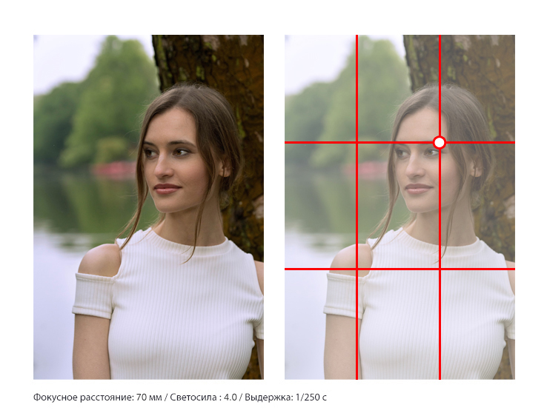
Выразительный портрет

Slide 12
Выразительный портрет
Используйте эту функцию, чтобы построить ком-позицию при съемке. Поместив центр головы че- ловека на разделяющую линию, вы получите вы- разительную и гармоничную фотографию, как на этом примере. К тому же, если вы оставите больше пространства в том направлении, куда смотрит модель, вы сможете передать атмосферу момента.

Slide 13
Выразительный портрет
Основной принцип портретной съемки — снимать в вертикальном положении, как показано на этом примере. Расположив тело модели параллельно длин- ной стороне снимка, вы добьетесь того, что задний план будет смотреться естественно, а фотография будет простой и четкой. Съемка в вертикальном по-ложении подходит в том случае, когда вы хотите по-местить в кадр фон. Однако, если вы хотите подчер-кнуть самого человека, мы рекомендуем вам делать снимок в горизонтальном положении.

Slide 14
Выразительный портрет
Использование заднего освещения
Не менее важным является угол падения света. Этот пункт особенно важен, если вы снимаете женщин, так как заднее освещение подчеркнет их кожу и волосы. Чтобы добиться желаемого заднего освещения, избегайте съемок днем в ярком сол- нечном свете. Лучше снимать ближе к вечеру, ког-да солнечный свет становится слабее или, если это возможно, облачным днем.

Slide 15
Выразительный портрет
С другой стороны, если вы используете переднее освещение, на лице появятся тени и выражение лица модели будет угрюмым из-за сильного света. Если вы можете контролировать угол падения света, постарайтесь снимать с задним освещением.
Если источник света находится позади модели, лицо может выглядеть темным. В таком случае, отрегулируйте экспозицию, используя экспокор-
рекцию, чтобы высветлить лицо.

Slide 16
Выразительный портрет
Задний план может стать бледноватым, но это только добавит нежности атмосфере снимка.
Это портрет женщины, снятый с задней подсветкой. Модель подсвечена сзади с левой стороны. На ли-це нет не желаемых теней, а свет, проходящий че- рез её волосы, придает ей нежный и воздушный вид.

Slide 17
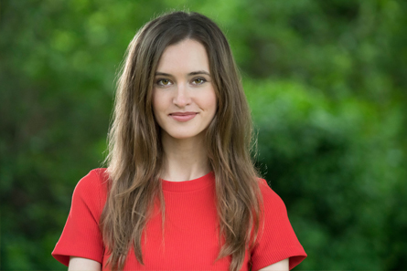
Выразительный портрет
Фокусное расстояние: 200 мм / F-число: 4.0 / Выдержка: 1/400 с

Slide 18
Выразительный портрет
Использование объективов с фиксированным фокусным расстоянием
Мы рекомендуем использовать объективы с фиксиро- ванным фокусным расстоянием, так как они размывают задний план и делают портрет более выразительным. Объективы с фиксированным фокусным расстоянием пропускают большое количество света в камеру, и поэтому могут снизить смазанность кадра при съемке в ус- ловиях низкой освещенности, в том числе, и при порт-ретной съемке.

Slide 19
Выразительный портрет
Этот среднефокусный телеобъектив с фокусным расстоянием в 50 мм идеально подходит для пор- третной съемки. Большая светосила и круговая конструкция диафрагмы позволяют добиваться красивого размытия фона. Система стабилизации позволяет снимать четкие фотографии в условиях слабой освещенности.

Slide 20
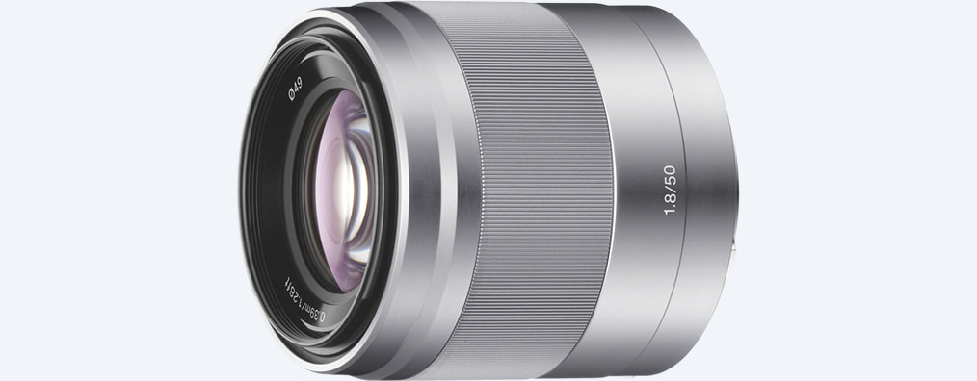
Выразительный портрет

Slide 21
Выразительный портрет
Этот среднефокусный телеобъектив с фокусным расстоянием в 50 мм идеально подходит для пор- третной съемки. Большая светосила и круговая конструкция диафрагмы позволяют добиваться красивого размытия фона. Система стабилизации позволяет снимать четкие фотографии в условиях слабой освещенности.

Slide 22
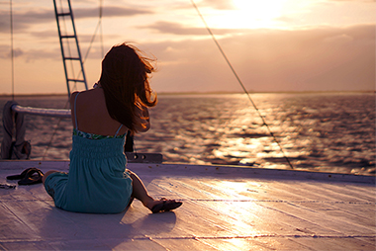
Выразительный портрет
Фокусное расстояние: 50 мм / F-число: 1.8 / Выдержка: 1/4000 с

Slide 23
Источники
https://fototips.ru/praktika/balans-belogo/
https://photo-monster.ru/books/read/balans-belogo-rukovodstvo-dlya-nachinayuschih
https://www.litres.ru/pol-fukua/osveschenie-v-fotografii-bibliya-sveta-12489527/
http://fotogora.ru/?page_id=3483
https://www.takefoto.ru/articles/teoriya_fotografii/875_rol_sveta_v_fotografii
http://fotorika.ru/osnovy-fotografii/risuyushiy_svet_v_fotografii.html
https://letohin.livejournal.com/214988.html

